Slide 1
商品販売システム
リーダー : 久留
メンバー : 菅野、中西、松崎、茂木

Slide 2
目次
1. はじめに ～システムコンセプト～
2. チーム紹介 ～メンバーと各担当～
3. システム規模と品質
4. 開発工程
5. デモンストレーション
6. 苦労した点、工夫した点、反省点
7. 最後に

Slide 3
1. はじめに ～システムコンセプト～
商品販売システムは、架空のECサイトです。
ユーザは所持している権限によってできることが変わります。
一般ユーザは商品をカートに追加したり、カートに入った商品を購入することができます。
管理者ユーザは商品情報の追加、変更やユーザの管理を行うことができます。

Slide 4
2. チーム紹介 ～メンバーと各担当～
リーダー
久留 担当：商品の登録・更新・削除機能
メンバー
菅野 担当：ログイン機能、ユーザ一覧機能、購入履歴機能
中西 担当：カート機能、購入機能、マイページ
松崎 担当：ユーザの登録・更新・削除機能
茂木 担当：商品の一覧・詳細機能、ユーザ情報機能

Slide 5
機能一覧
No | 機能名 | 概要
1 | ログイン機能 | IDとパスワードを用いてログインができる 一般利用者とシステム管理者としてログインできる
2 | ログアウト機能 | セッションからログインしているユーザ情報を破棄してログイン画面に戻る
3 | 管理者の機能 | 商品の名前、値段、宅配時の注意点、 在庫を管理できる 商品の登録、更新、削除 一般利用者の更新、削除ができる
4 | 商品の表示機能 | 商品の情報を表示する。
5 | 一般利用者の機能 | 自分の情報を登録、更新、削除ができる 購入履歴を確認することができる
6 | カート機能 | ユーザごとにカートを管理する。 カートに入れた商品の削除ができる。 ボタンを押下時カートに追加できる。
7 | 商品購入機能 | 商品を購入できる。

Slide 6
3. システム規模と品質
【システム規模】
画面数 ：26
Step数 ：4534step
【品質】
テスト数 ：150件
総バグ数 ：３件

Slide 7
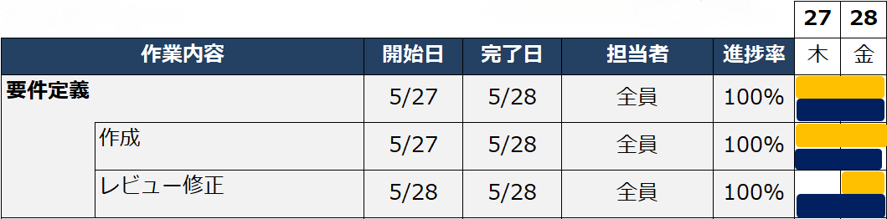
4. 開発工程説明
【要件定義】予定2日 / 実績2日
作業がスムーズに進み予定よりも少し早く作業完了することができた。

Slide 8
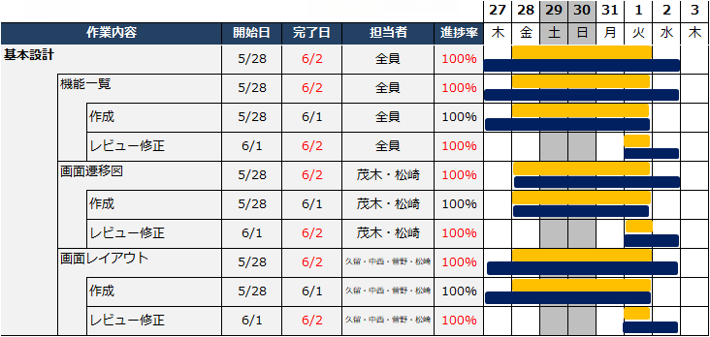
4. 開発工程説明
【基本設計】予定5日 / 実績７日
1日早く取り組めたが、班内での情報のすり合わせに時間がかかり、
作業完了が予定より1日遅れた。

Slide 9
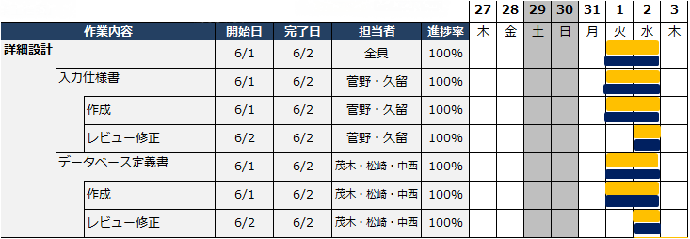
4. 開発工程説明
【詳細設計】予定2日 / 実績2日
作業を分担して行うことで、予定通り作業完了することができた。

Slide 10
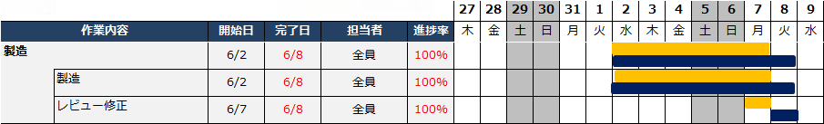
4. 開発工程説明
【製造】予定6日 / 実績７日
404などのエラーの修正に時間がかかり、作業完了が予定より1日遅れた。

Slide 11
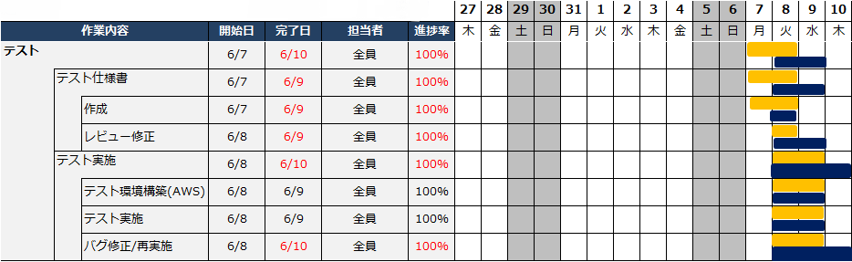
4. 開発工程説明
【テスト、バグ修正】予定3日 / 実績4日
バグの修正に時間を要してしまい、作業完了が予定より1日遅れた。

Slide 12
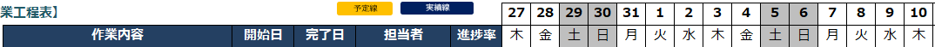
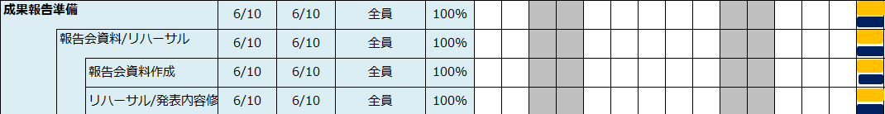
4. 開発工程説明
【発表準備】予定1日 / 実績1日
チームで作業を分担し、予定通りに準備を完了することができた。

Slide 13
5. デモンストレーション
システムをデモンストレーションにてご説明致します

Slide 14
6. 苦労した点、工夫した点、反省点 (久留)
【苦労した点】
設計中にメンバー間で認識のずれがあり、修正に苦労した。
レイアウトの調整に時間がかかった。
【工夫した点】
メンバーの進捗状況を理解するため進捗確認をする時間を多くとった。
ページリンクのボタンが横並びになるように工夫した。
【反省点】
次の工程に進む際は情報のすり合わせをしっかり行うべきだった。

Slide 15
6. 苦労した点、工夫した点、反省点 (中西)
【苦労した点】
ページング処理の仕方について調べたが今回の仕様に沿うものが
見つからなかったため、自分で0から考えて作成することに苦労した。
【工夫した点】
複数のデータを表示する画面において表示する件数を制限し、
ページ分けをできるように工夫した。
【反省点】
製造前にメソッド名やパッケージ名などの命名規則について想定と共有
がしっかりとできていなかった。

Slide 16
6. 苦労した点、工夫した点、反省点 (菅野)
【苦労した点】
自身の力量不足で1から調べて作ることが多かったが、自分の担当
のページを完成させることができた。
【工夫した点】
ユーザ一覧画面のIDか名前を押したとき、IDを送れるようにしたこと。
【反省点】
自分自身の学習不足で、チームメンバーに助けてもらうことがあり、
全体の作業を遅らせてしまった。
プログラムのコードを自分だけが分かるように書いてしまったため、
他のメンバーにも分かり易く記述すべきだった。

Slide 17
6. 苦労した点、工夫した点、反省点 (松崎)
【苦労した点】
製造でコーディングのルールを細かく決めなかったため、
後々の修正が多かった。
購入履歴の日付のフォーマットが思い通りにならなかった。
【工夫した点】
入力チェックや不正ログインチェックのプログラムを作成した。
作成するページの担当者やファイル名を事前に決めて、管理しやすくした。
【反省点】
フォルダやファイル名も含めてコーディング規約は事前にすべて決めるべきと
実感した。

Slide 18
6. 苦労した点、工夫した点、反省点 (茂木)
【苦労した点】
条件式がうまく使えず試行錯誤を重ねながら作成したため苦労した。
【工夫した点】
商品一覧画面で商品名から商品の詳細ページに飛ぶようにするため、
リンクで商品IDをサーブレットへ送れるようにしたこと。
【反省点】
全体的に作成作業で分からないところなどがあり、時間がかかってしまった。
チームメンバーに協力してもらいながら、作成を行ったので技術面をもっと
鍛えなくてはいけないと感じた。

Slide 19
質疑応答

Slide 20
7. 最後に
12日間という短い開発期間でしたが、チームメンバー１人１人が足りないところに気づきメンバー同士で補いながら作成することができました。
また、今回の開発を通して講義で学んだ内容を1から復習をすることができた為とても貴重な経験となりました。
今回の経験を糧にして、配属先でも精進していきたいと思います。

Slide 21
ご清聴ありがとうございました。

